Slide 1
Desenvolvendo um produto utilizando o PIC32MM com FreeRTOS

Slide 2
1.
Objetivo do Projeto

Slide 3
Objetivo
Visualizar as formas de onda da entrada e da saída de uma planta RC através de barras de leds

Slide 4
2.
Escolha dos Componentes
Hardware para Controle dos Leds
Amp Op para o Filtro

Slide 5
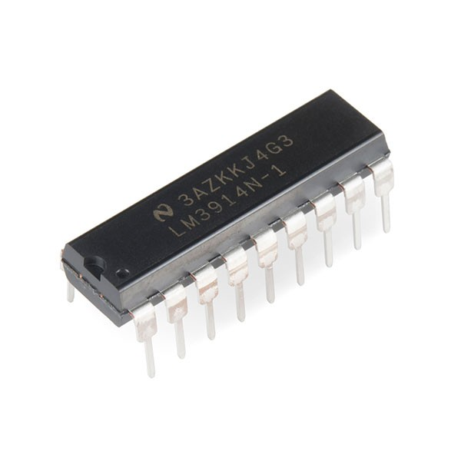
Escolha do Hardware Para Controle dos Leds
Indicador de barra ou ponto móvel (LM3914)
Preço: $2.85
Total: 3 x 2.85 = $8.55
Controle de até 10 leds

Slide 6
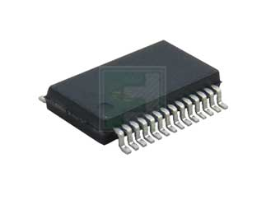
Escolha do Hardware Para Controle dos Leds
Microcontrolador (PIC32MM0032GPL028)
Preço: $1.29
Menor quantidade de leds (22 pinos - 6 leds por barra)

Slide 7
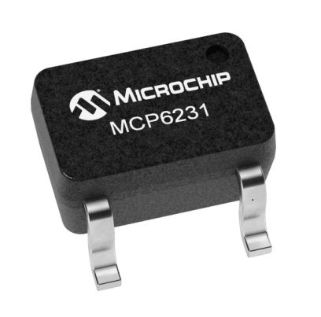
Escolha do Amp Op para o Filtro
Amp Op Rail-to-Rail (MCP6231)
Preço: $0.31
Tensão de Alimentação: 1.8V até 5.5V

Slide 8
3.
Esquemático
Filtros
Planta
Microcontrolador
Leds
Conectores

Slide 9
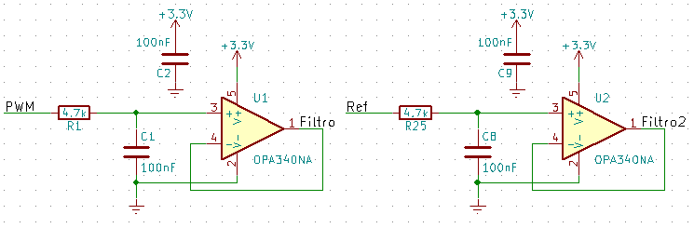
Filtros
Para filtrar o PWM foi projetado um filtro passa baixa com frequência de corte de 338.62Hz

Slide 10
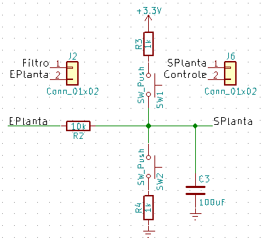
Planta
A planta é formada por um circuito RC e duas chaves para carga e descarga do capacitor.
O circuito possui também 2 conectores para ligar uma planta externa na placa.

Slide 11
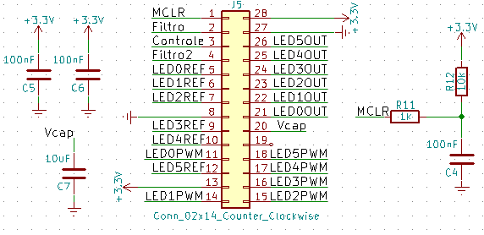
Microcontrolador

Slide 12
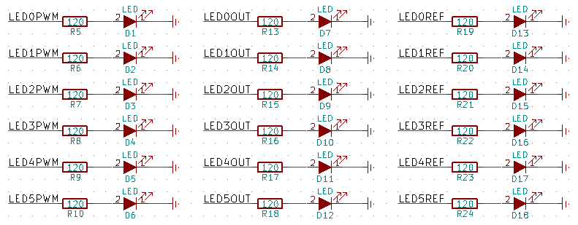
Leds
O led usado possui queda de tensão de 2.1V, com isso foi usado resistores de 120Ω para limitar a corrente em 10mA.

Slide 13
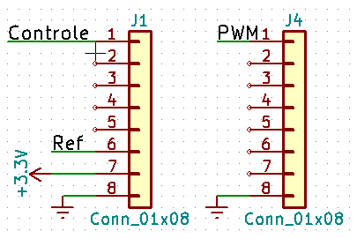
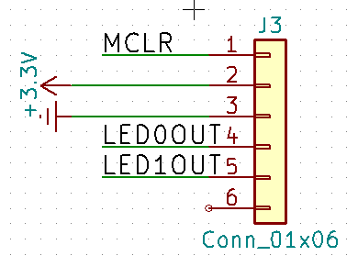
Conectores
Conectores padrão mikroBUS
Conector padrão ICSP para gravação do PIC

Slide 14
4.
Layout

Slide 15
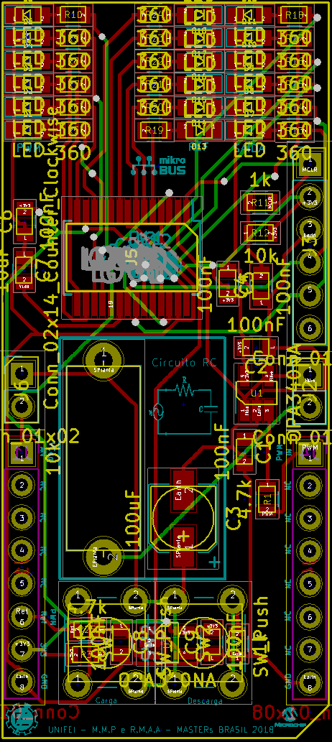

Slide 16
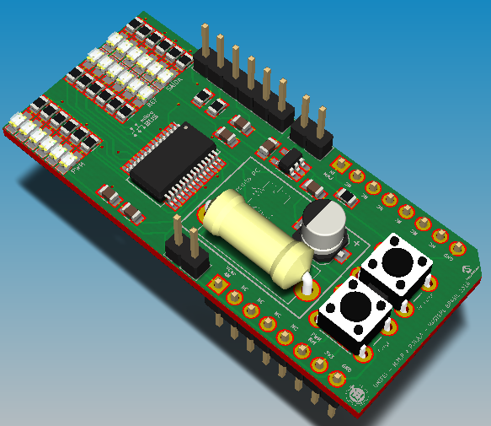

Slide 17
5.
Orçamento

Slide 18
Qtd | Componente | Preço Und | Preço Total
7 | Capacitor SMD 0805 - 100nF | $0,043 | $0,301
1 | Capacitor SMD 0805 - 10uF | $0,150 | $0,150
1 | Capacitor 100uF | $0,190 | $0,190
18 | Leds | $0,140 | $2,520
2 | Conector Macho 8 Pinos | $0,320 | $0,640
1 | Conector Macho 6 Pinos | $0,320 | $0,320
2 | Conector Macho 2 Pino | $0,160 | $0,320
2 | Jumper Shunt | $0,114 | $0,228
1 | PIC32MM SSOP-28 | $1,290 | $1,290
2 | Resistor SMD 0805 - 4.7kΩ | $0,130 | $0,260
1 | Resistor THT Axial 10kΩ | $0,100 | $0,100
3 | Resistor SMD 0805 - 1kΩ | $0,055 | $0,165
18 | Resistor SMD 0805 - 120Ω | $0,032 | $0,576
1 | Resistor SMD 0805 - 10kΩ | $0,009 | $0,009
2 | Chave Táctil | $0,100 | $0,200
2 | MCP6231 SOT-23-5 | $0,310 | $0,620
 |  | Total: | $7,889

Slide 19
6.
Software
MCC
Com FreeRTOS
Sem FreeRTOS

Slide 20

MCC
Para facilitar o acesso aos registro do microcontrolador foi utilizado a IDE MPLABX com o plugin MPLAB Code Configurator®

Slide 21

MCC
Na aba System Module deve ser colocado a opção Clock Output Pin Configuration como OSCO pin operates as a normal I/O e desabilitar a opção Use Secondary Oscillator

Slide 22
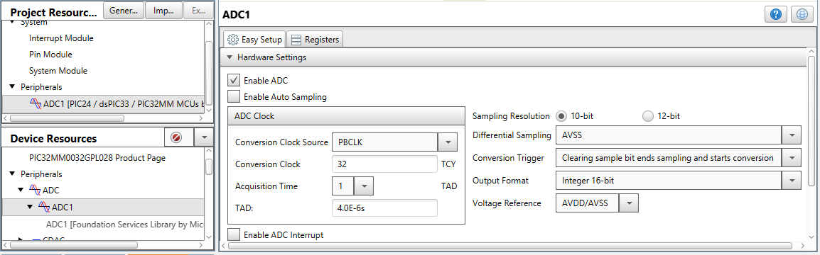
MCC
Em seguida o ADC foi adicionado ao Project Resources e configurado

Slide 23
MCC
Os pinos A0, A1 e B0 foram configurados como entradas analógicas, e os demais, exceto o pino C9, foram configurados como saída digital
Em seguidas eles foram renomeados para facilitar a programação

Slide 24
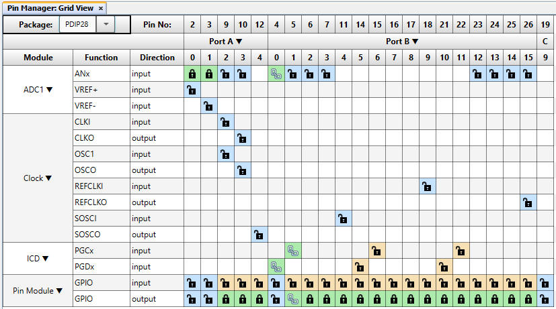

Slide 25
Programação sem FreeRTOS
A programação da placa consiste na leitura e armazenamento da tensão nos 3 pinos analógicos em 3 variáveis
Em seguida cada variável é comparada com diferentes faixas de valores de referência e uma quantidade de leds é aceso baseado na comparação

Slide 26
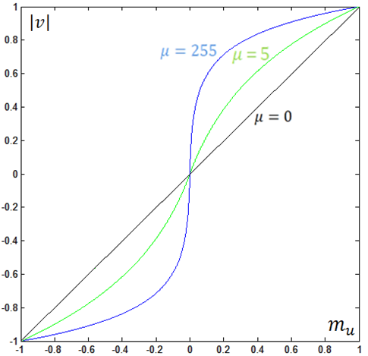


Compressão
A compressão foi feita utilizando a Lei µ, com µ = 7

Slide 27
Faixas e Quantidade de Leds Acesos
ADC ≤ 306 → 0 leds acesos
ADC ≥ 307 e ADC ≤ 436 → 1 led aceso
ADC ≥ 437 e ADC ≤ 490 → 2 leds acesos
ADC ≥ 491 e ADC ≤ 535 → 3 leds acesos
ADC ≥ 536 e ADC ≤ 589 → 4 leds acesos
ADC ≥ 590 e ADC ≤ 718 → 5 leds acesos
ADC ≥ 719 → 6 leds acesos

Slide 28
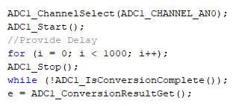
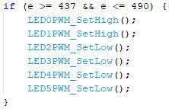
Programação sem FreeRTOS

Slide 29
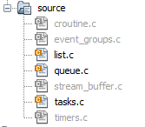
Programação com FreeRTOS v10.1.1
Para liberar memória algumas bibliotecas do FreeRTOS foram excluídas do projeto:
croutine
event_groups
stream_buffer
timers

Slide 30
Programação com FreeRTOS v10.1.1
Foi criados tasks para ler o valor do ADC e comparar com as faixas de referências
Para evitar bugs no ADC foi usado mutex.

Slide 31
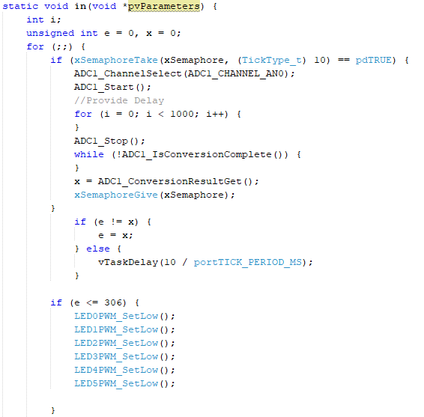

Slide 32
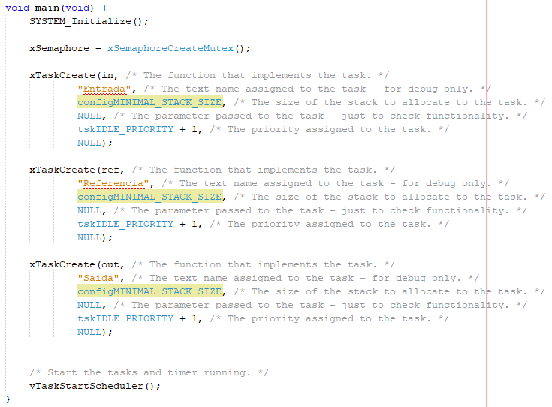

Slide 33
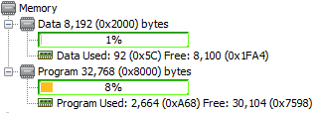
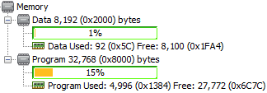
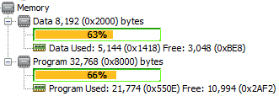
Uso de Memória
MCC
Sem FreeRTOS
Com FreeRTOS

Slide 34
Obrigado!
Perguntas?

